Slide 1

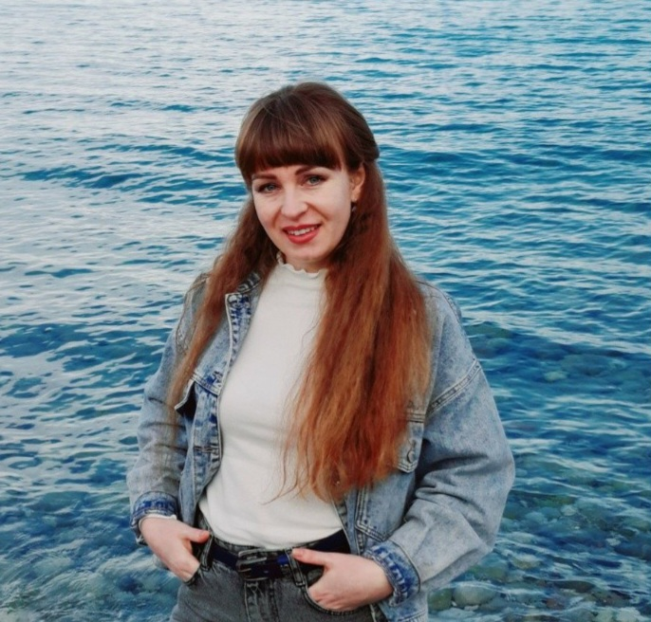
ПОРТФОЛІО
вчителя
Симоненко
Аліни Олександрівни
КЗО “Першотравенський багатопрофільний навчально-реабілітаційний центр
“БЕРЕГИНЯ” ДОР”

Slide 2

План професійного зростання
1.Удосконалювати педагогічну техніку володіння інноваційними технологіями.
2.Працювати з нормативними документами з предмету.
3.Працювати з науково –методичною літературою.
4.Розробляти та проводити відкриті уроки ( позакласні заходи) з використанням інтерактивних технологій навчання.
5. Проходити курси підвищення кваліфікації.
6.Брати участь у дистанційних курсах, вебінарах, тренінгах.

Slide 3

Мета портфоліо
-прослідкувати динаміку власної професійної діяльності;
-забезпечити неперервність самоосвіти;
-підвищити рівень методичної культури;
-продемонструвати найбільш значущі результати практичної діяльності для оцінки своєї професійної компетентності;
-об’єктивно оцінити свої можливості та спланувати роботу для досягнення більш високих результатів;
-систематизувати навчальні матеріали й напрацювання

Slide 4

Портрет автора
Дата народження: 13.03.1988 року
Освіта: вища, Харківський національний педагогічний університет імені Г.С. Сковороди, Національна металургійна академія України
Спеціальність: “Спеціальна освіта” , “Професійна освіта”

Slide 5
Портрет автора
Місце роботи: КЗО “Першотравенський багатопрофільний навчально-реабілітаційний центр “БЕРЕГИНЯ” ДОР”
Посада: вчитель фізики і хімії в побуті, основи здоров'я, природознавства, здоров'я безпека та добробут.
Педагогічний стаж: 9 років

Slide 6
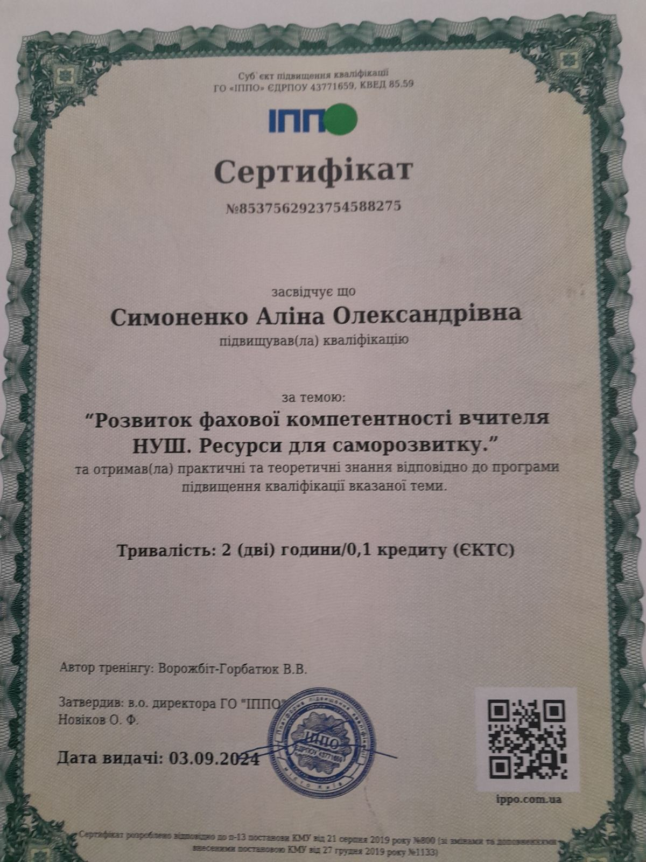
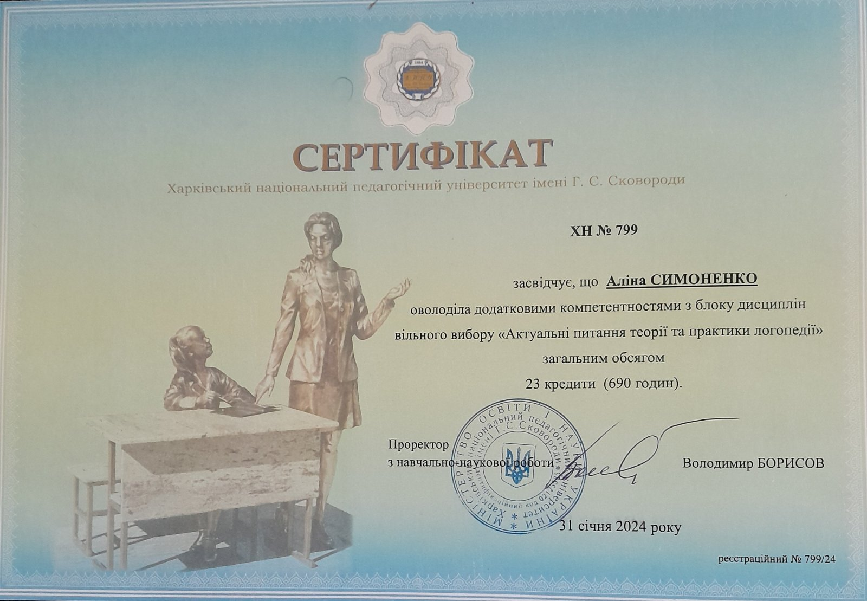

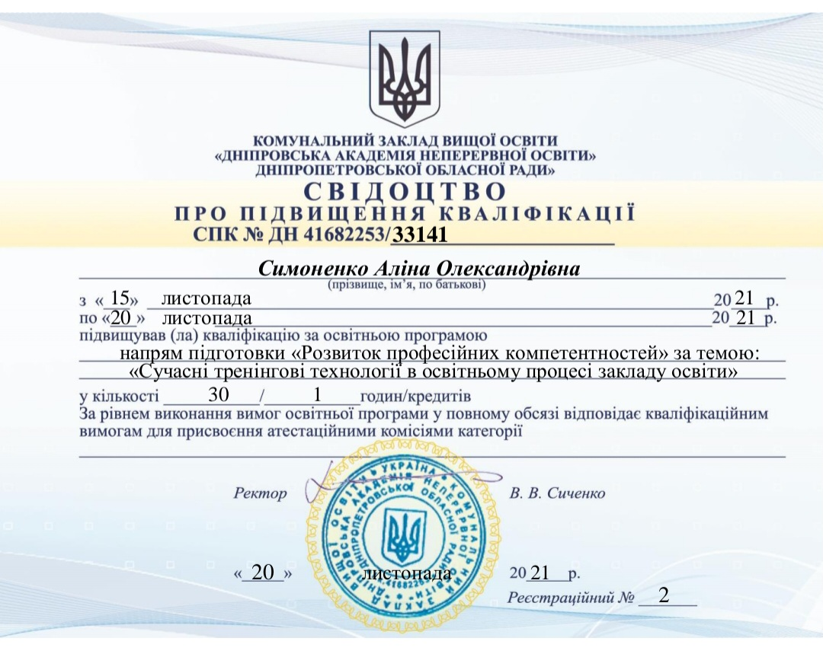
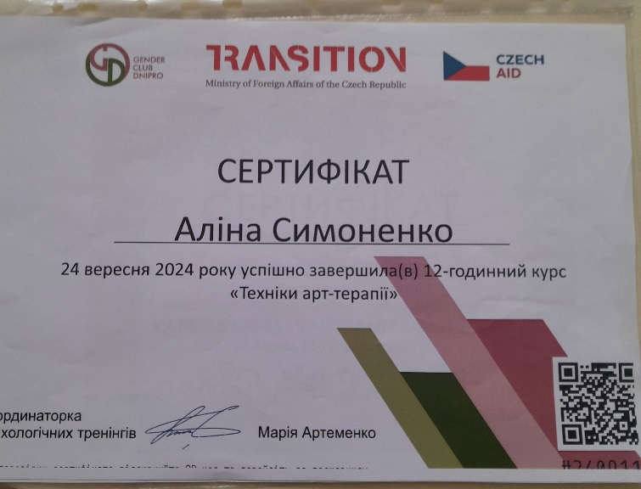
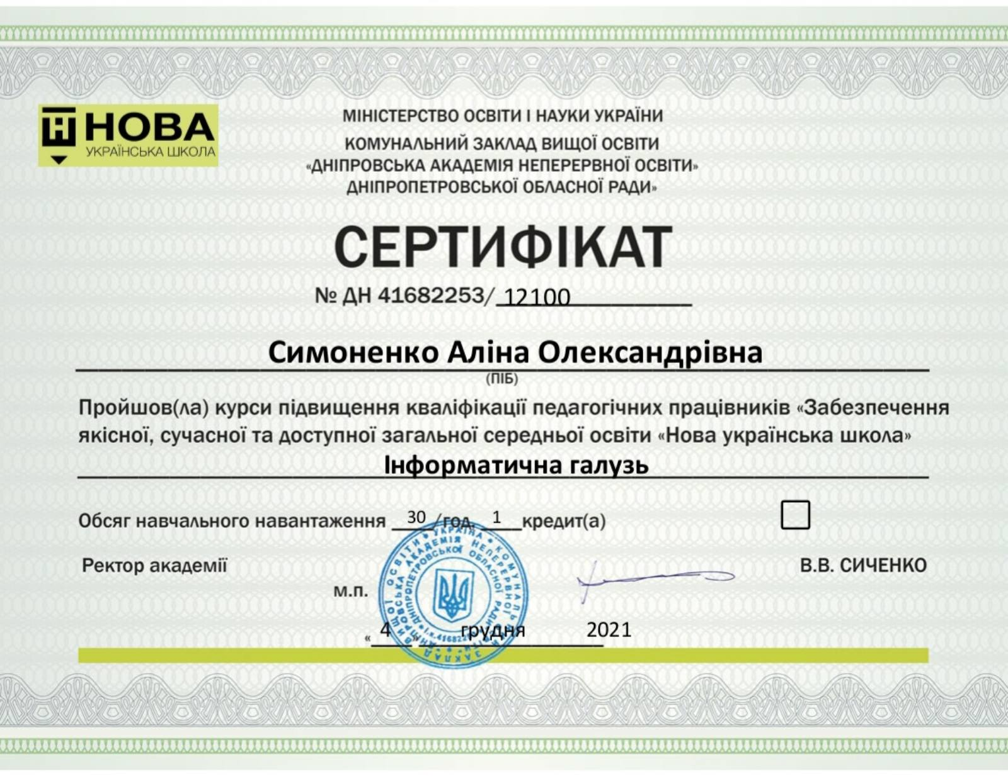
Підвищення кваліфікації

Slide 7

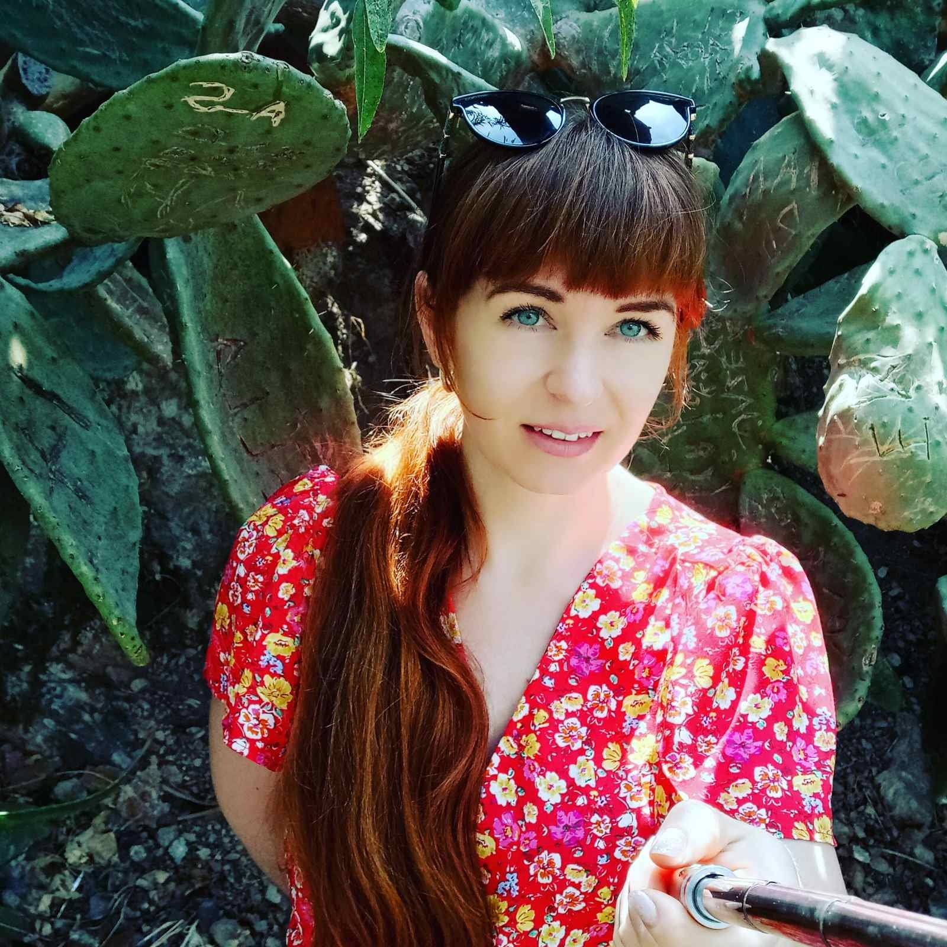
Кредо
Життєве кредо: «Поки ми нарікаємо на життя - воно минає»
Педагогічне кредо: «Той хто мало знає, і навчити зможе мало...»
Життєве кредо: «Життя – це постійний рух, нові цікаві знайомства і взаємодопомога»
Педагогічне кредо: «Найважливіше у педагогічній діяльності – це гармонія у стосунках з учнями, їх батьками та колегами, постійний творчий пошук і самовдосконалення»
Фото

Slide 8

Мої педагогічні принципи
Щоб вчити дітей – постійно вчися сам
Цінність знань - у їхньому практичному застосуванні
В кожній дитині є щось хороше – знайди його
Дитина повинна реально оцінювати себе – це запорука успіху
Добрий гумор – помічник вчителя

Slide 9

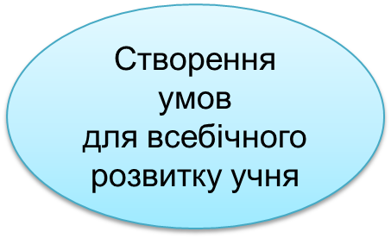


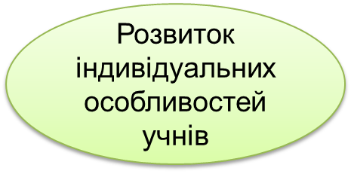
Основні напрямки роботи
Використання
нових форм і методів роботи
Впровадження інноваційних
технологій
Розвиток пізнавальної
активності учнів

Slide 10
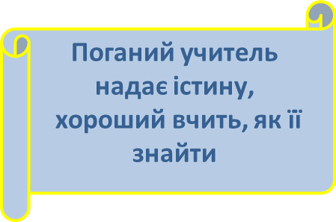

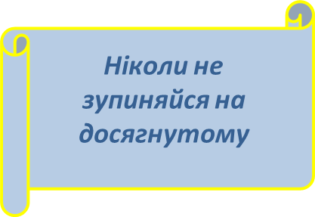

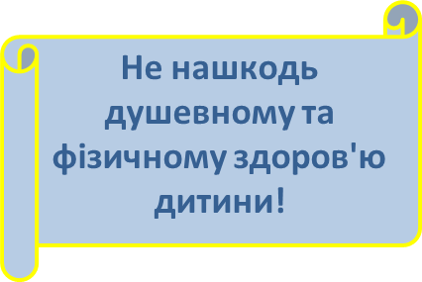
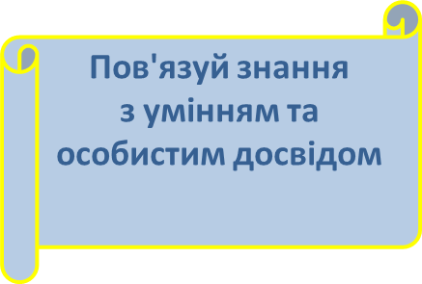
Основні правила роботи
Пам'ятай: "Навчити неможливо, навчитися - можна"

Slide 11
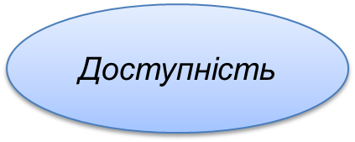
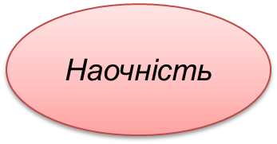









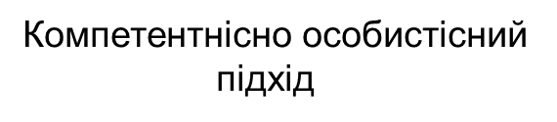
Основні принципи роботи

Slide 12

Проблема, над якою працюю:
“Розвиток і самореалізація особистості на уроках природничого циклу шляхом впровадження сучасних освітніх технологій”

Slide 13

Система роботи над темою
Вивчення методичної літератури
Ознайомлення з перспективним досвідом з даного питання
Апробація нових форм і видів роботи на уроках
Розробка власних фрагментів уроків та їх апробація
Корегування процесу впровадження та результативності
Моніторинг результативності впровадження інноваційних методів
Узагальнення та презентація власного досвіду

Slide 14


Схема
професійної діяльності
Методична робота
Навчальна робота
Позакласна робота
Методичні розробки уроків, заходів
Семінари, педради
Самоосвіта
Індивідуальні бесіди
Робота з батьками
Урок
Стандартний Нестандартний

Slide 15


Інтерактивні технології
Технологія проектного навчання
Інформаційно-комп’ютерні технології
Технологія розвитку критичного мислення
Ігрові технології навчання
Інноваційні
технології

Slide 16
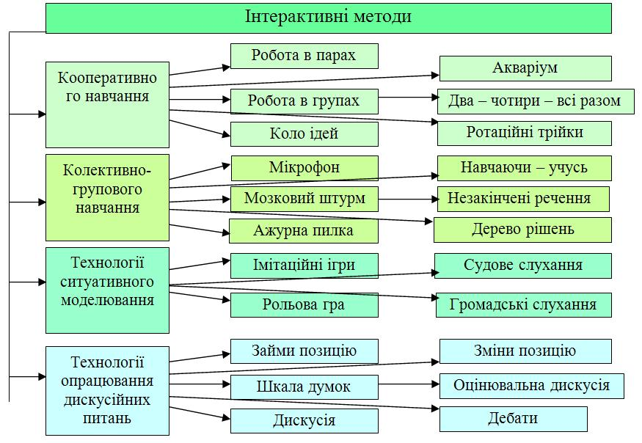
Класифікація інтерактивних методів навчання

Slide 17



Девіз
інтерактивного навчання:
Те, що я чую, я забуваю.
Те, що я бачу й чую, я трохи пам’ятаю.
Те, що я чую, бачу й обговорюю – я починаю розуміти.
Коли я чую, бачу, обговорюю й роблю – я набуваю знань і навичок.
Коли я передаю знання іншим, я стаю майстром.

Slide 18
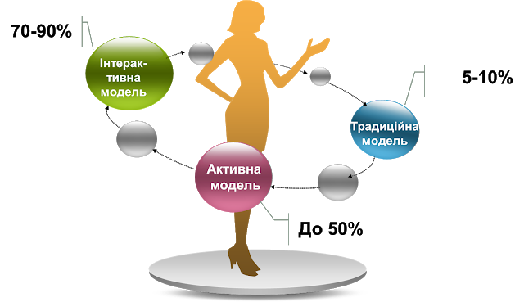

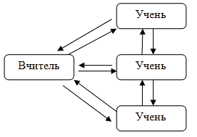
Результативність засвоєння матеріалу
(порівняння методів навчання)
Модель інтерактивного навчання

Slide 19
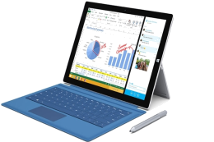


Інформаційно-комп’ютерні технології навчання
Форми
застосування
інформаційно- комп’ютерних
технологій
Презентації
Дослідження
Віртуальні
екскурсії, досліди
Тестування
Проектна
діяльність

Slide 20
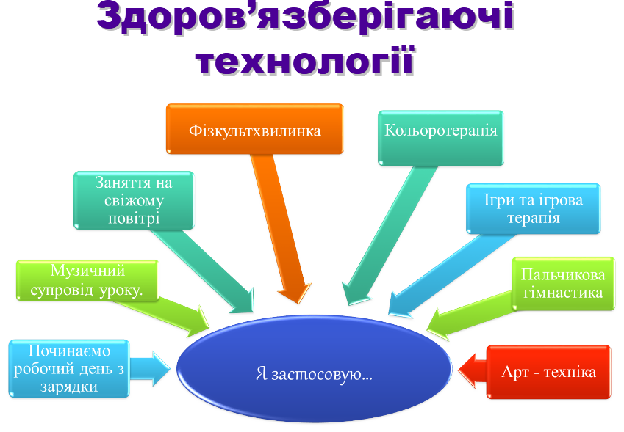

Slide 21
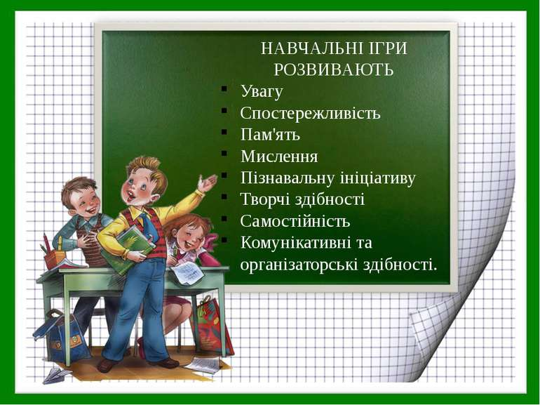


Ігрові технології навчання
  Третій зайвий
Впіймай помилку і склади слово
Впізнай мене
Дешифрування
Розшифруй слово
Дидактичні картки
Знайди пару
«Так чи ні?»

Slide 22
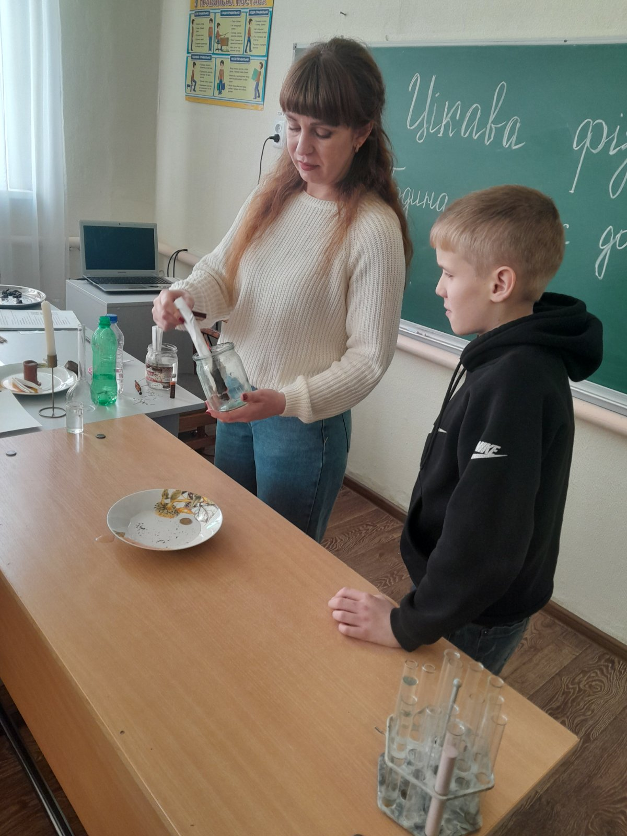

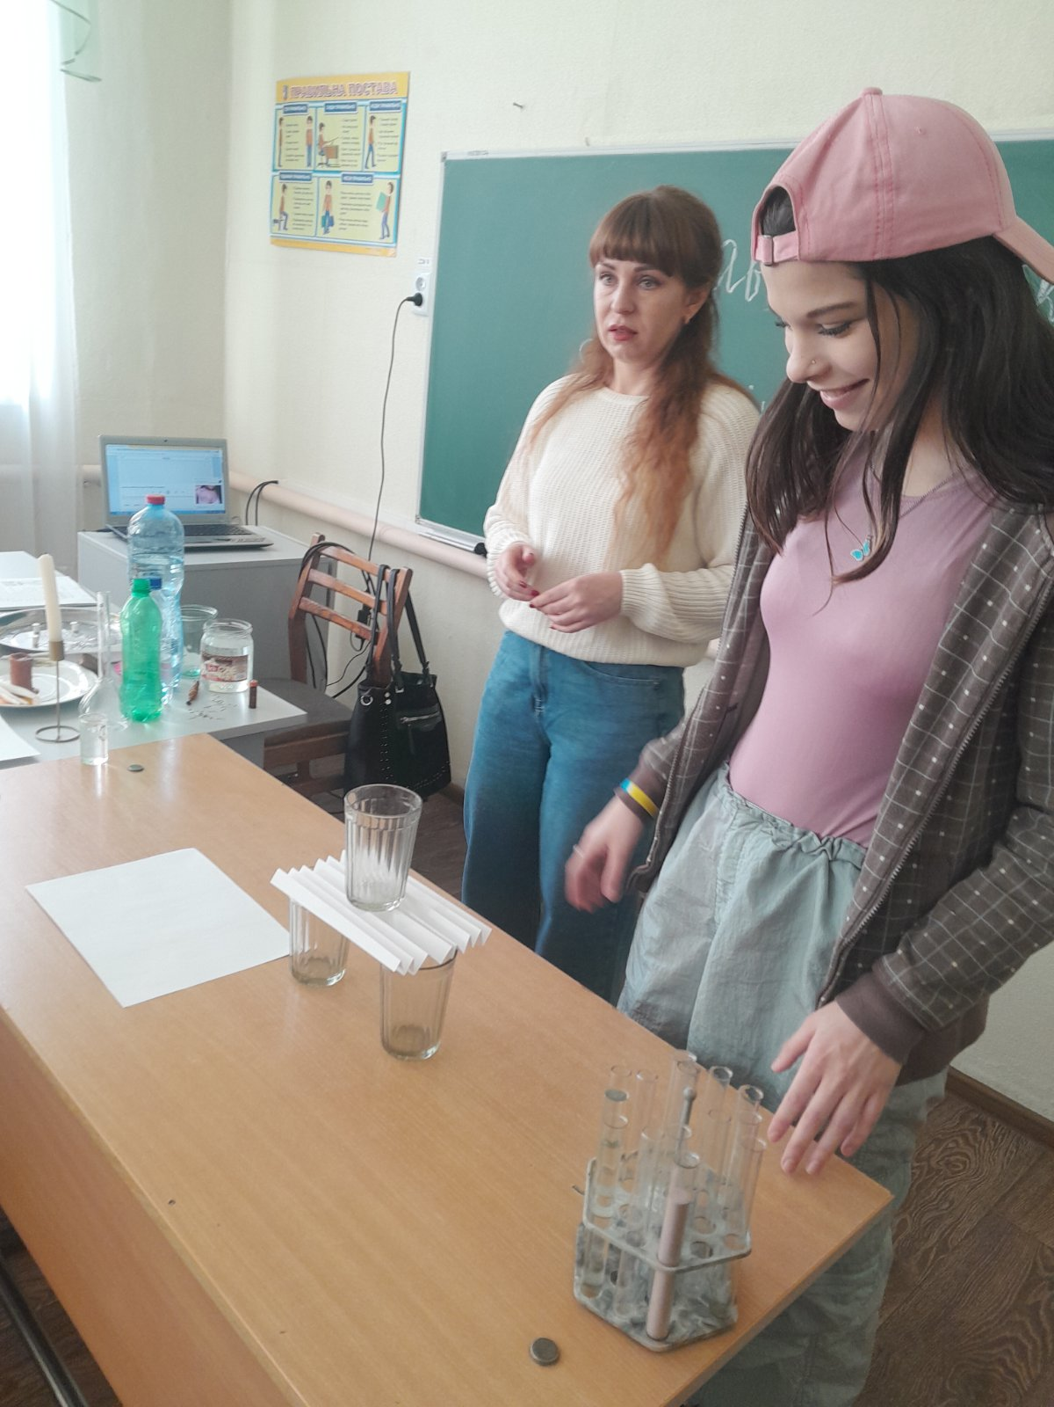
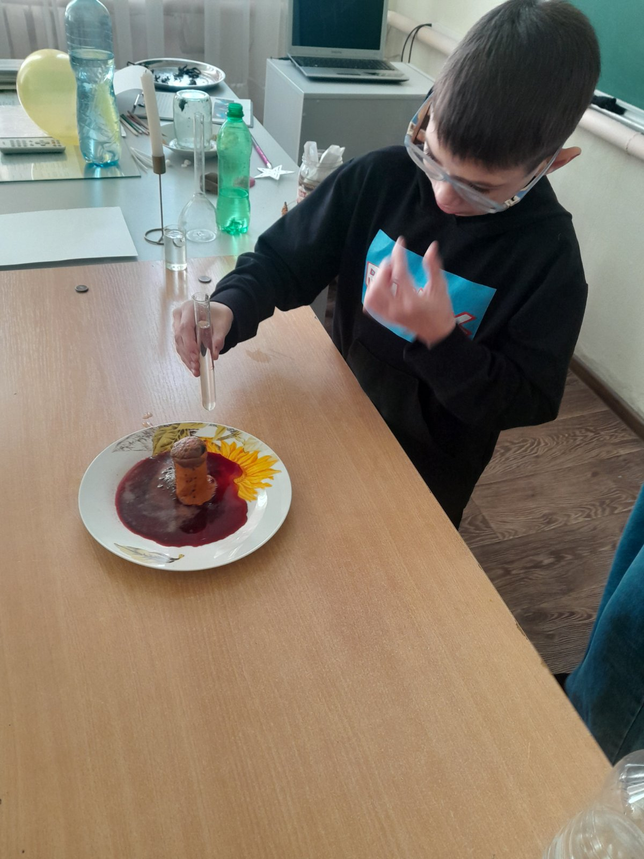
УРОКИ ФІЗИКИ І ХІМІЇ В ПОБУТІ

Slide 23
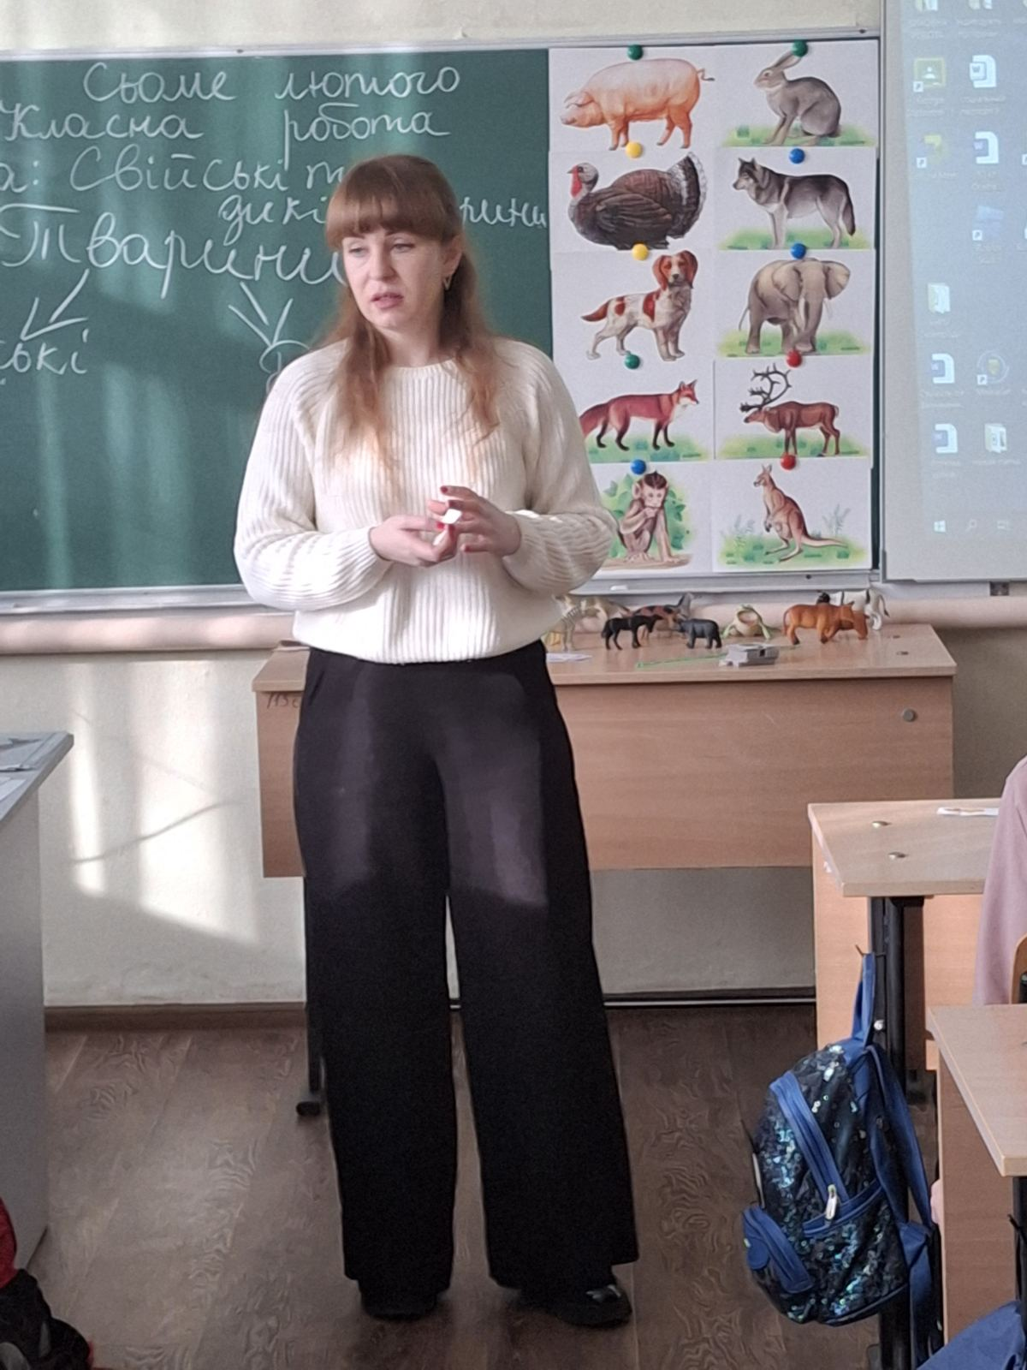
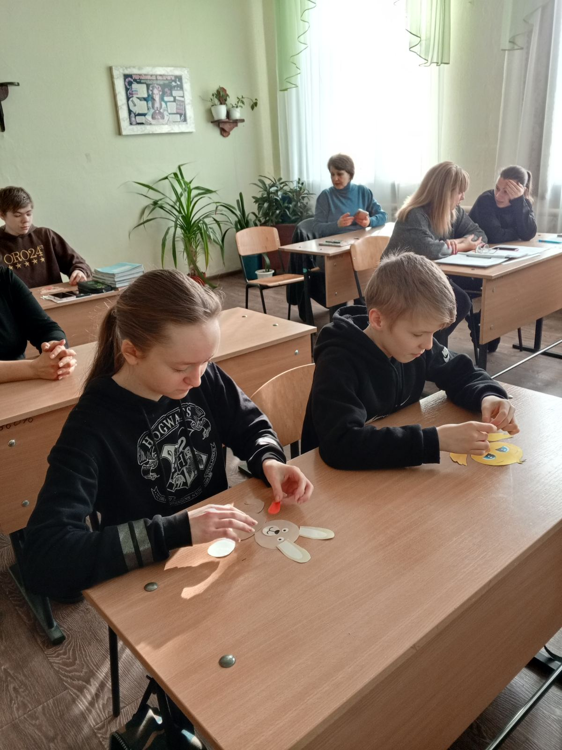
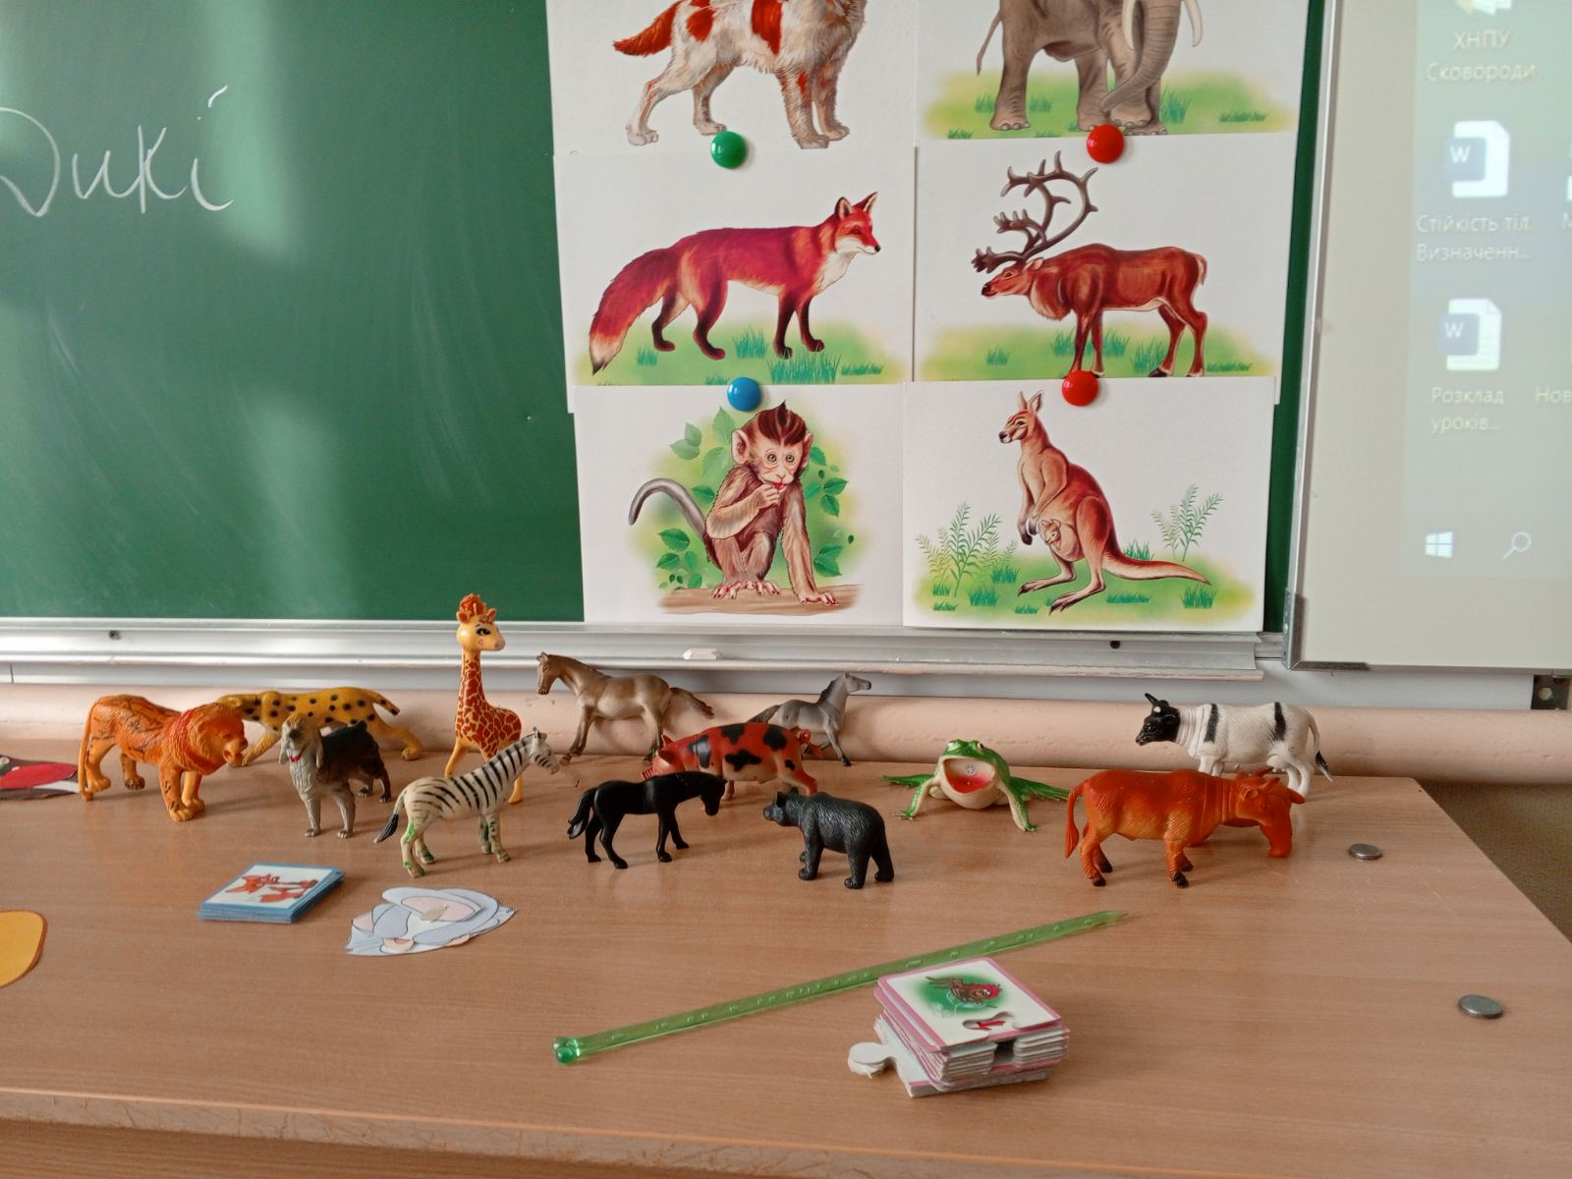
Уроки природознавства

Slide 24
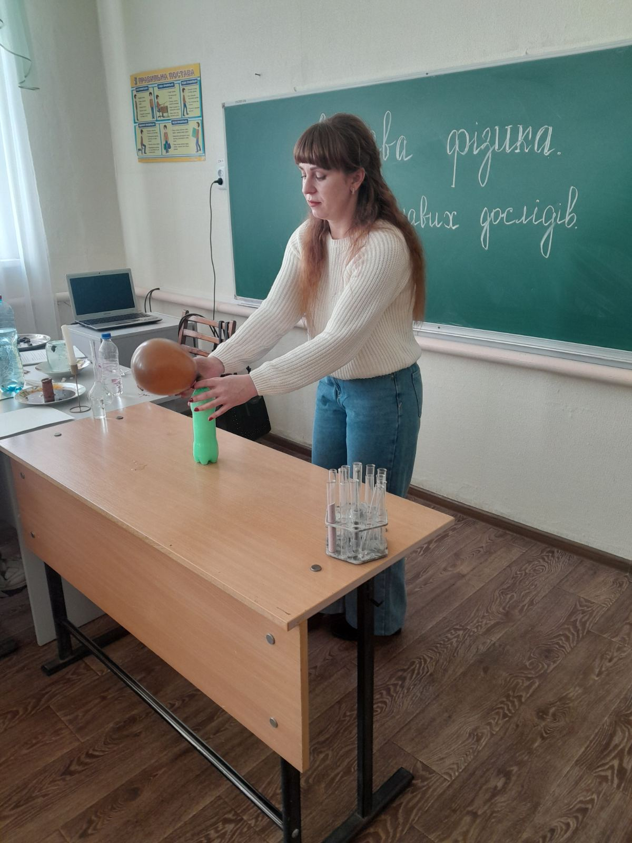
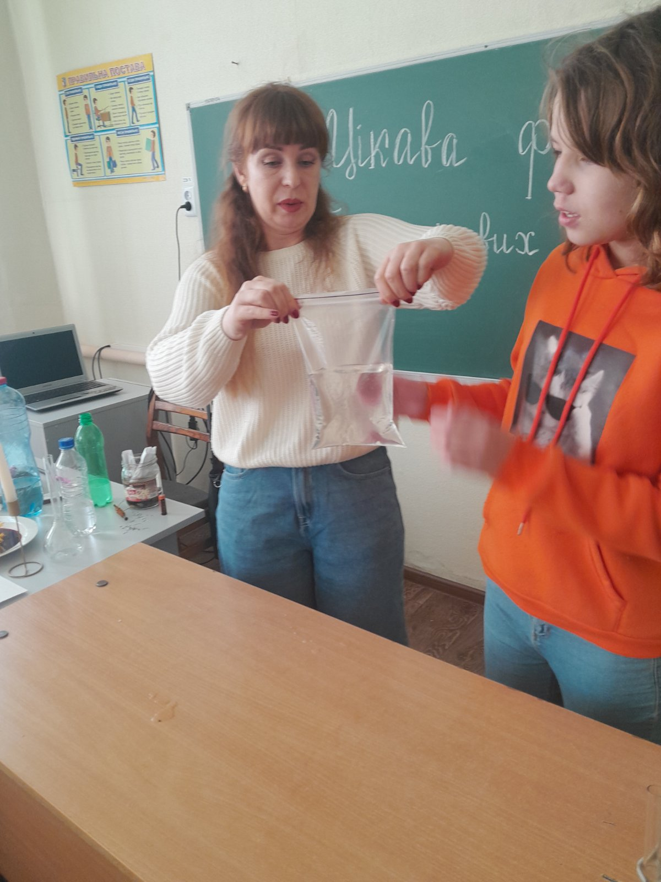
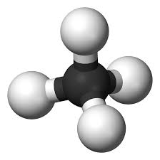
ГОДИНА ЦІКАВИХ ДОСЛІДІВ «ФІЗИКА НАВКОЛО НАС»
Мета заходу: познайомити вихованців з предметом фізики, деякими фізичними явищами; показати значення фізичних знань в житті людини; створити умови для розвитку пізнавального інтересу до фізики;

Slide 25
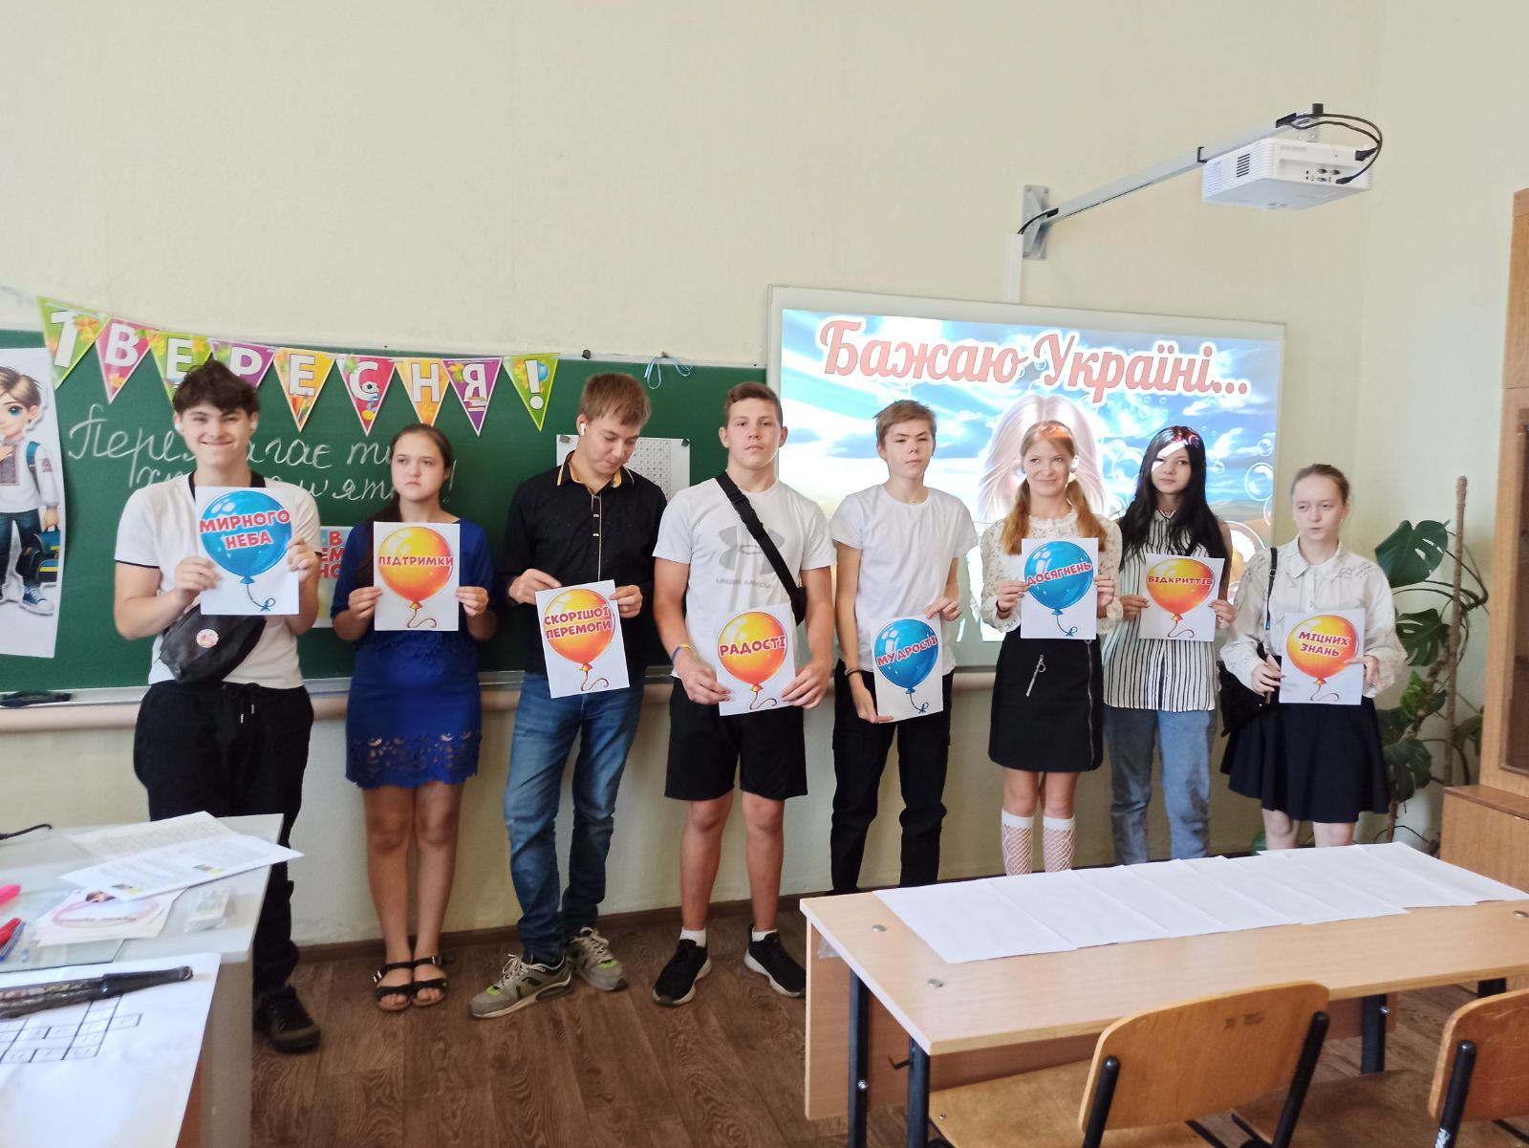
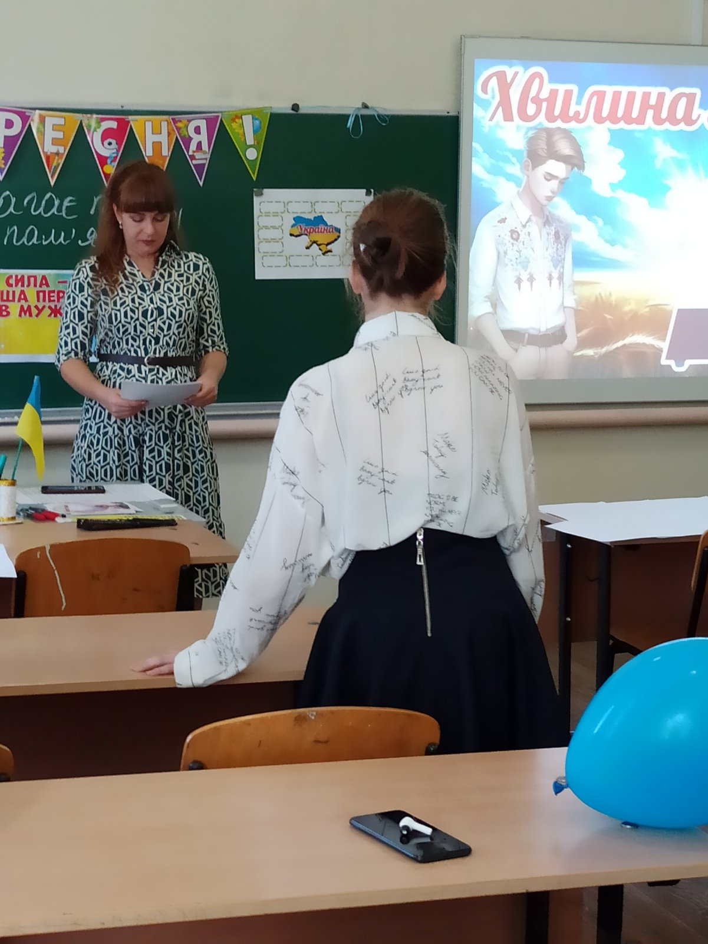
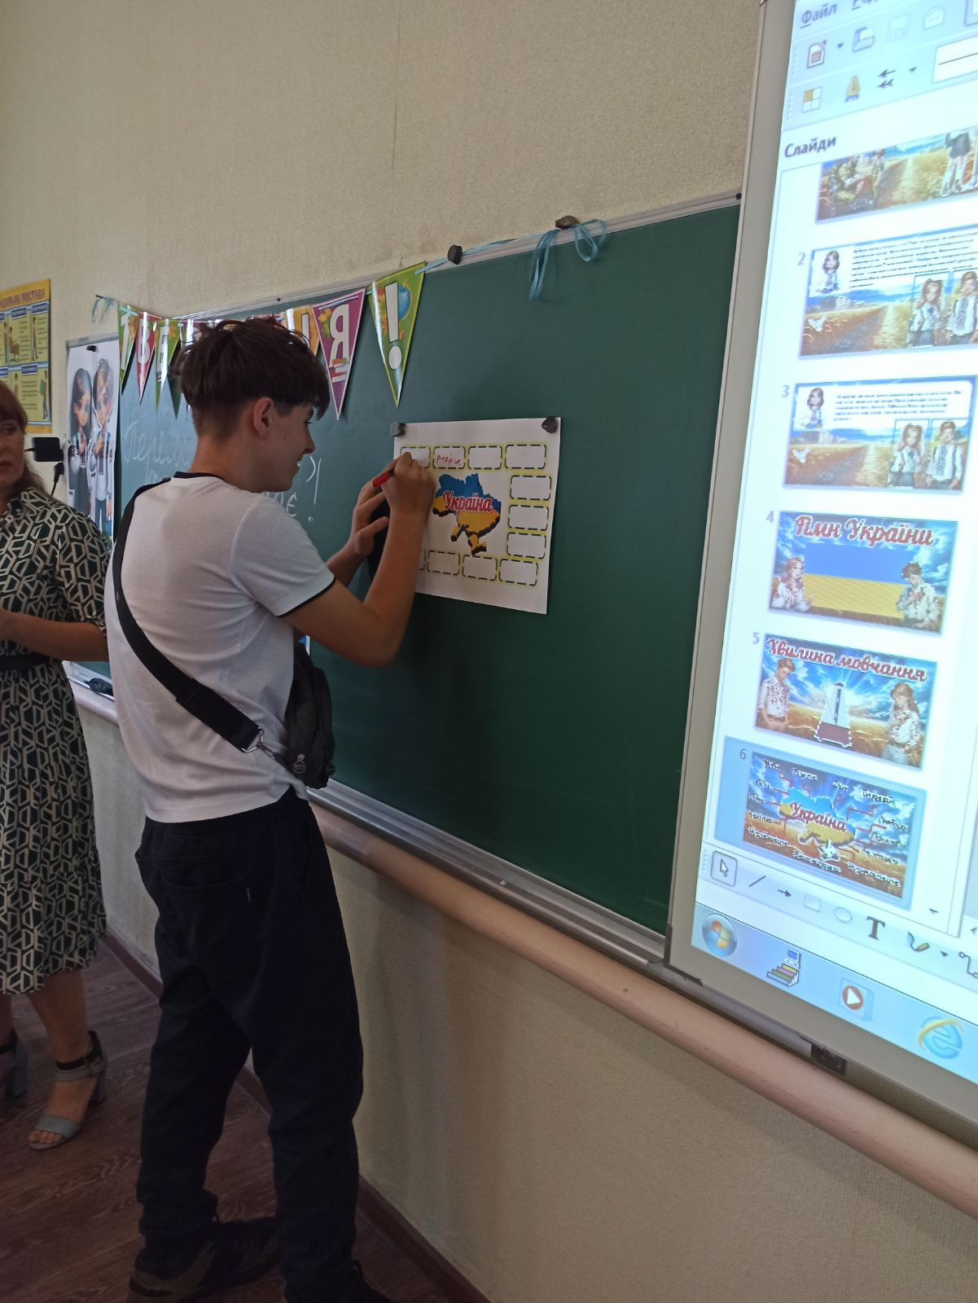
година спілкування
“Перемагає той,хто пам'ятає”

Slide 26

Підсумовуючи свою педагогічну діяльність, можу з впевненістю сказати, що я прагну до постійного професійного розвитку та вдосконалення.
Мої плани на майбутнє включають впровадження нових проектів, підвищення кваліфікації та активну участь у житті школи. Я завжди відкрита до нових ідей та готова до співпраці з колегами.
Моя мета - забезпечення якісної освіти для учнів та формування їх успішної особистості.

Slide 27

Дякую за увагу!
Бажаю добра, здоров’я, успіхів у благородній справі на ниві освіти!

